Slide 1

https://doi.org/10.57938/bfe2e0ca-67cb-489d-aa7b-39ce369fd9b6

Slide 2
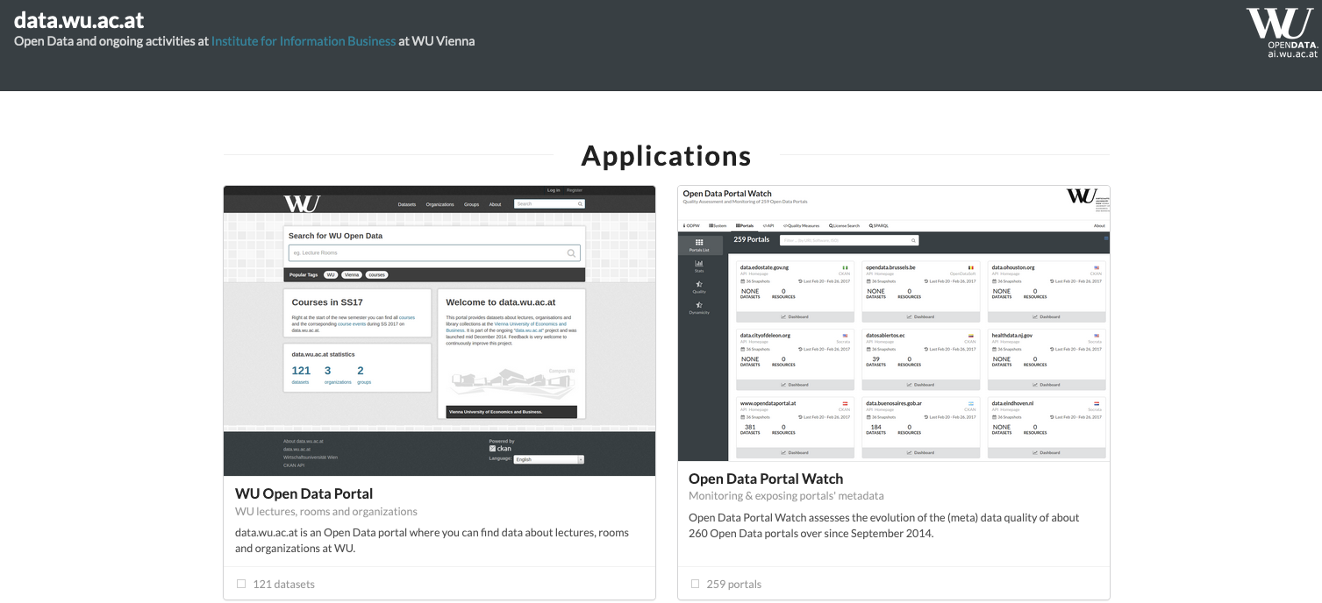
Personal Background…
PhD TU Wien→ Innsbruck → Madrid, ES → Galway, IE → (Interlude: Siemens) → WU Wien seit 2013
Research:
  Symbolic AI
  Data Integration/Query Languages/Knowledge Graphs
  Web Standards (W3C)/Semantic Web
  Open Data
  …
  … Fokus: technische Lösungen,
  um Daten besser nutzbar
  zu machen.
data.wu.ac.at
SLIDE 2

Slide 3
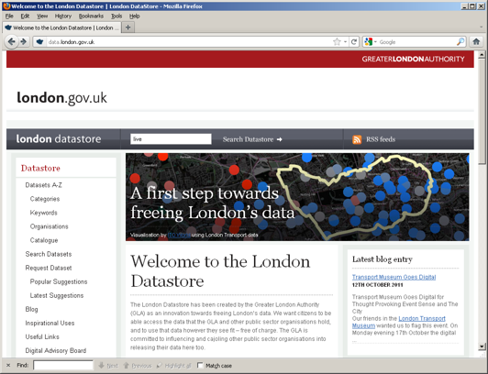


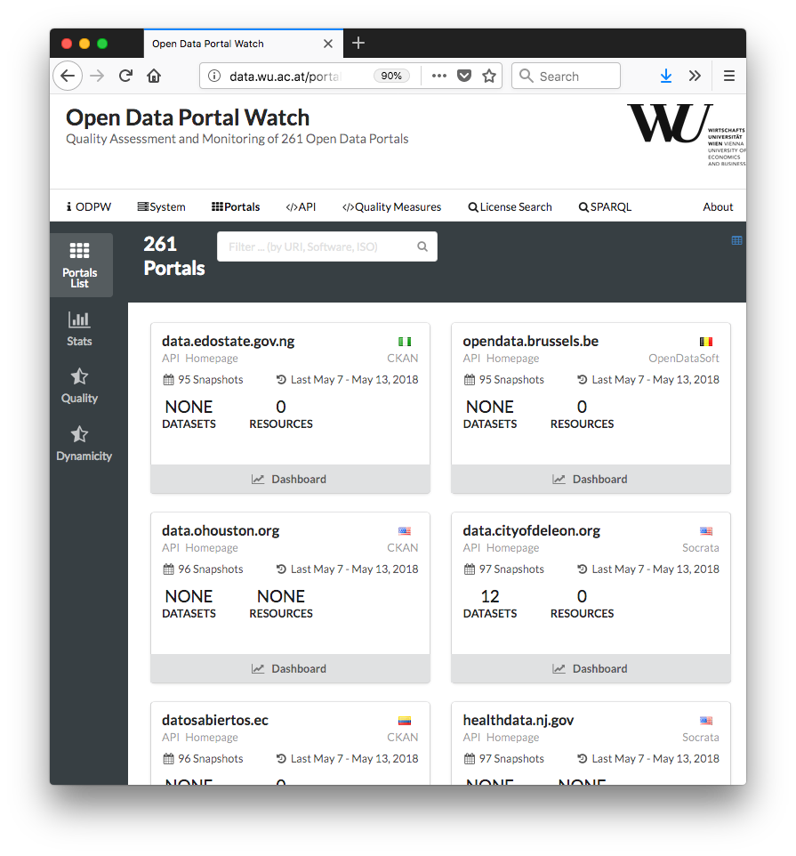
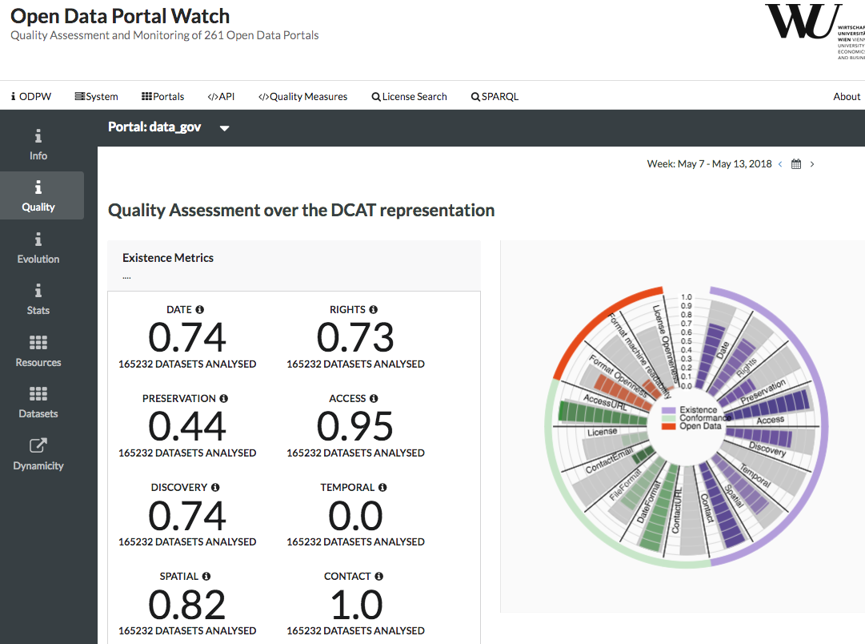
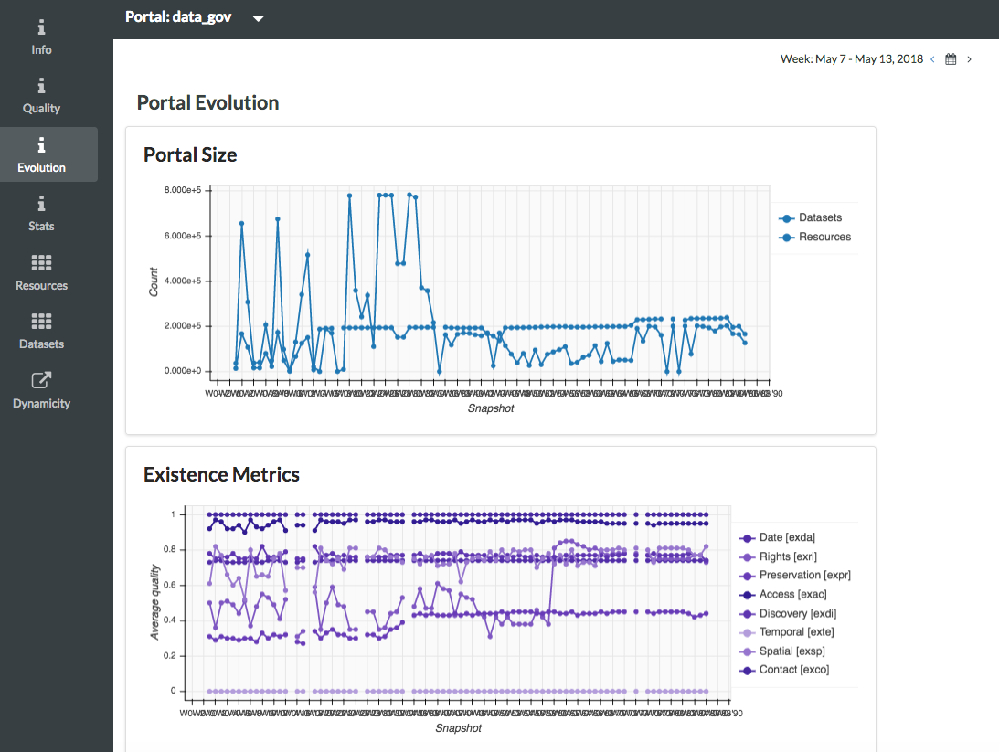
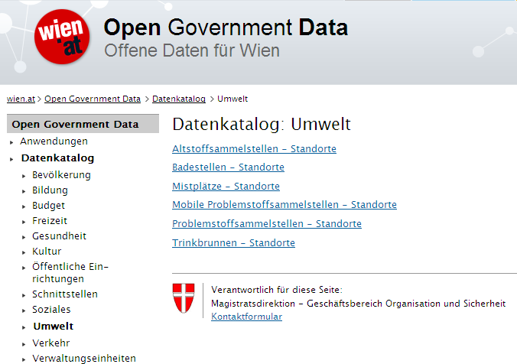
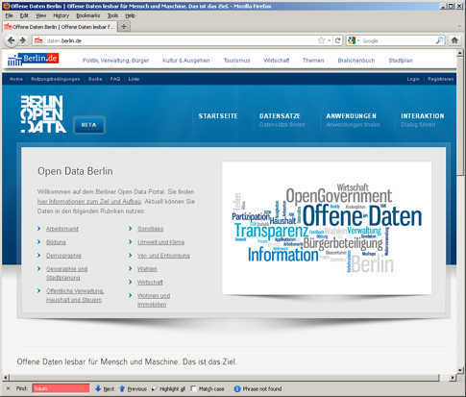
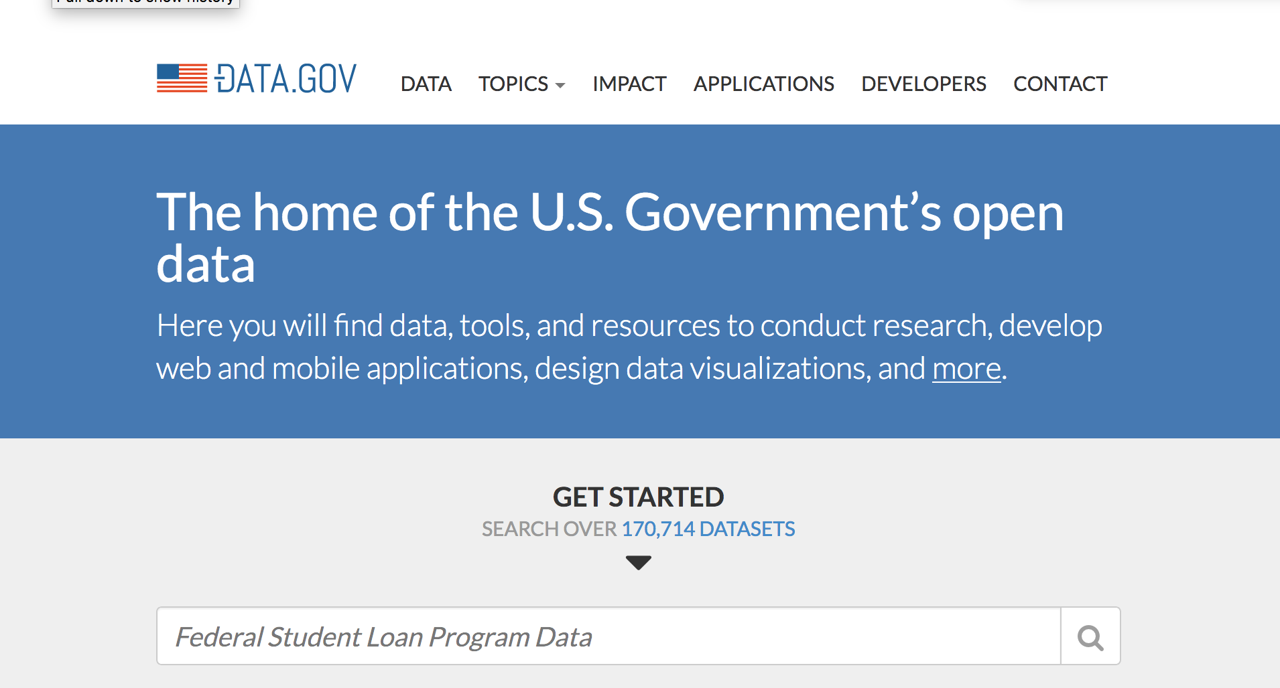
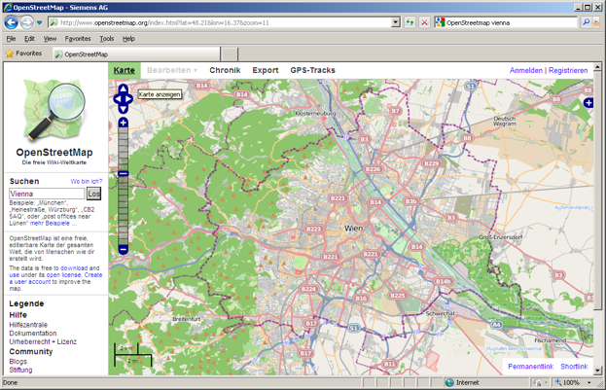

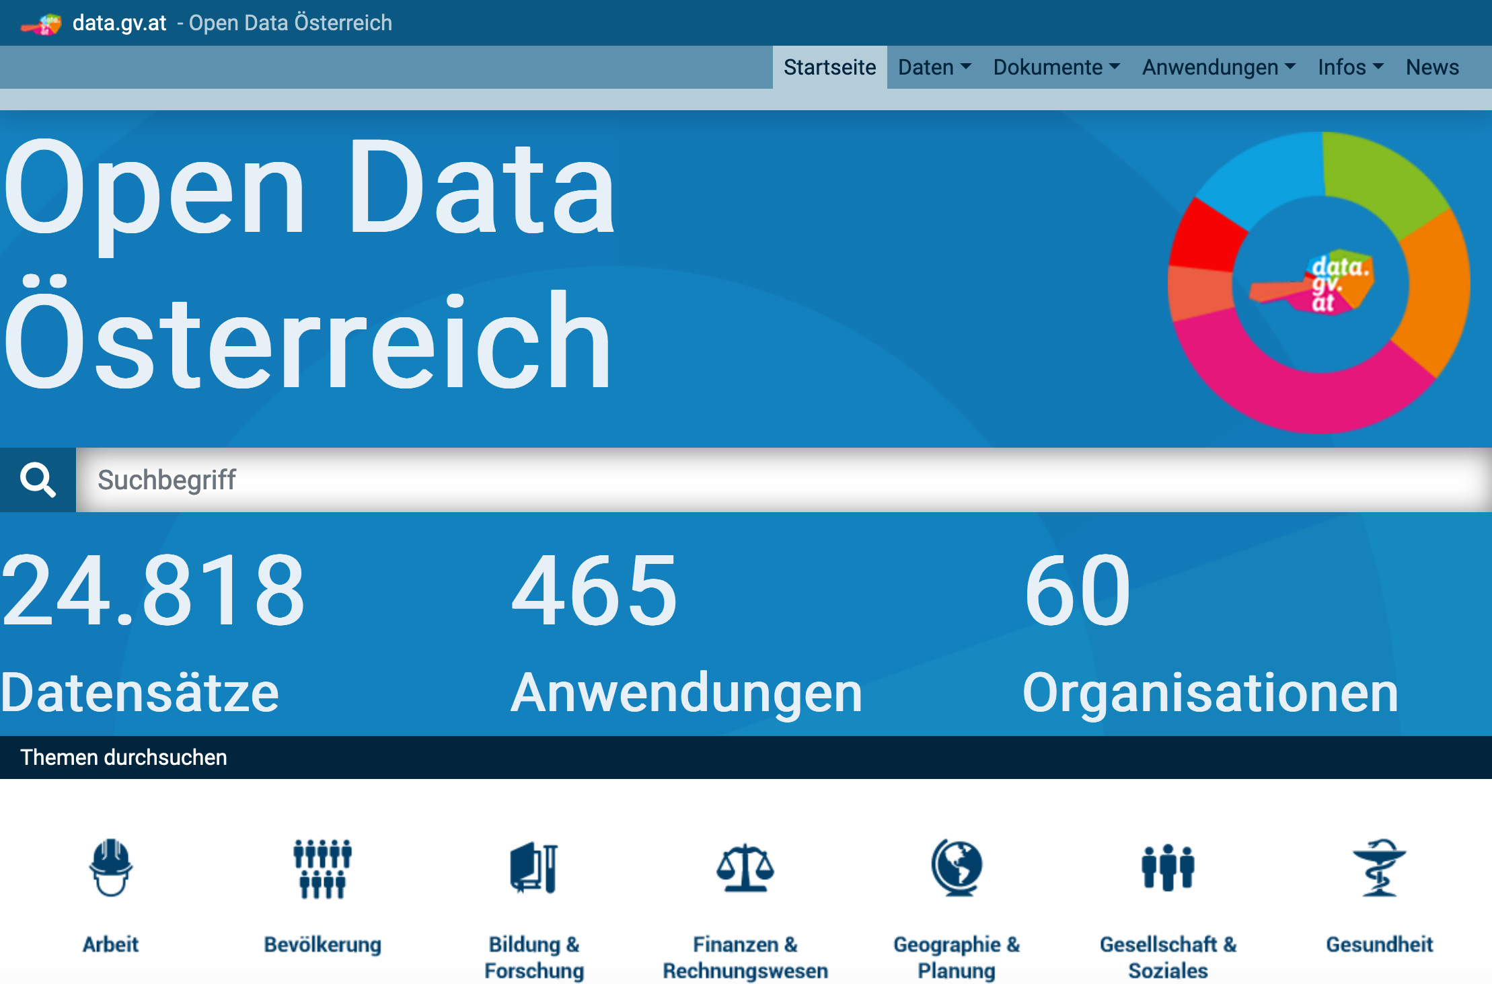


Sample Project: Open Data Portalwatch
(collecting and assessing metadata quality over time):
http://data.wu.ac.at/portalwatch/portal/data_gov/1818
DIRECTIVE 2007/2/EC INSPIRE
3
SLIDE 3

Slide 4
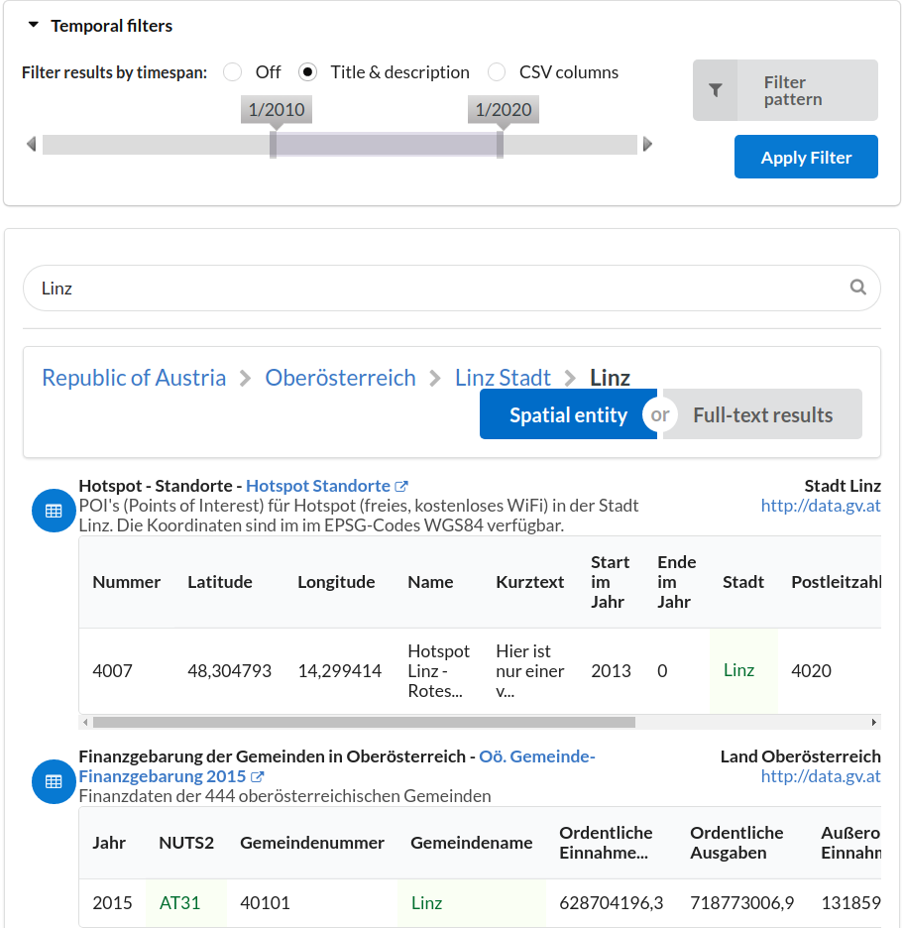
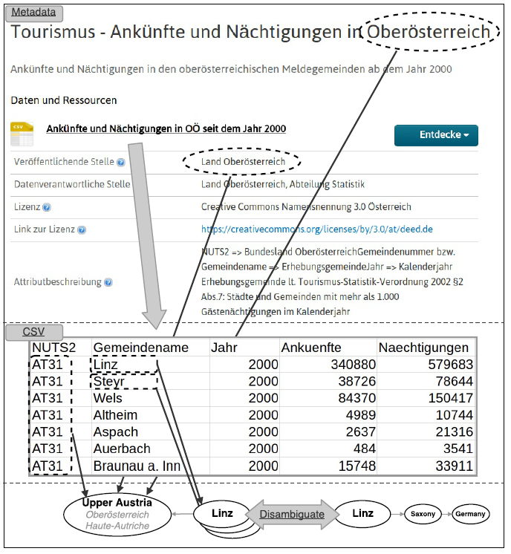
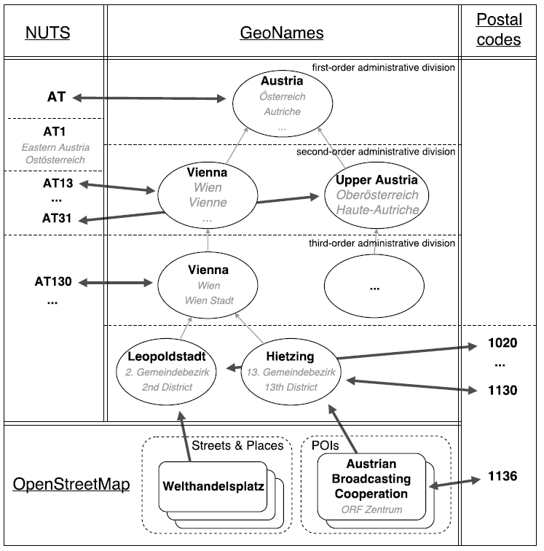
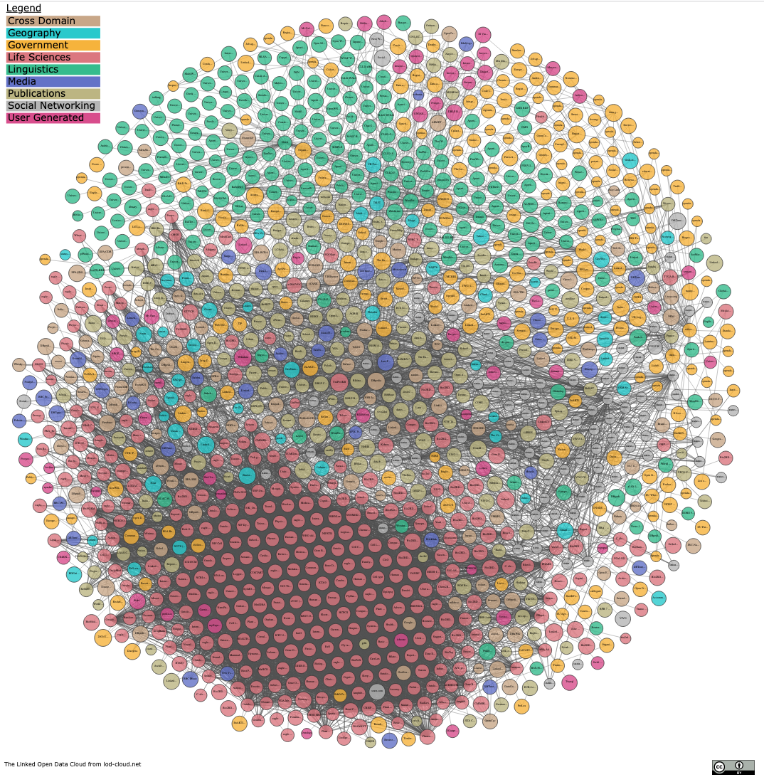



Sample Project: Open Data Search
(How to make Open Data more “FAIR”):
    Findability,
    Accessability
    Interoperability
    Reuse/Reusability
Dataset Labelling
GeoKnowledgeGraph
Knowledge Graphs help!
SLIDE 4

Slide 5
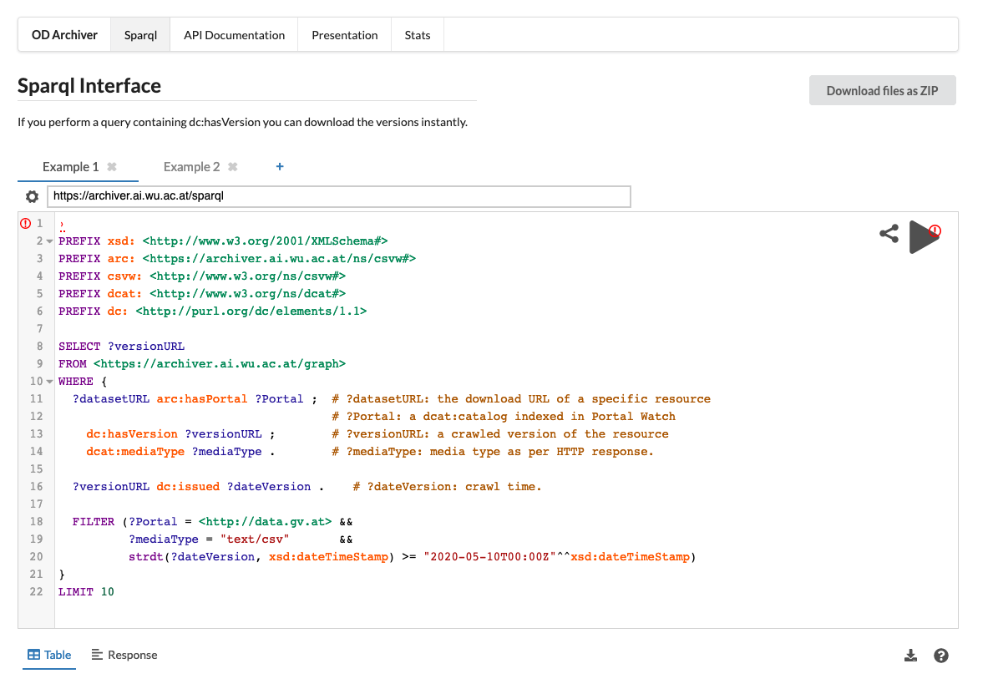
Sample Project: Open Data Archiving
(How to make Open Data more “FAIR”):
    Findability,
    Accessability
    Interoperability
    Reuse/Reusability
  Data archiving and uniform access
  Crawl and index datasets, clean and index evolving, tabular datasets.
  Search and query datasets over time!
Should it be really us doing that or
… the data providers/portals?
… te WebArchive?
… google?
Total Corpus: 5.5 TB (CSV,JSON,XML,…)
Latest Versions: 1.2 TB
Thomas Weber, Johann Mitlöhner, Sebastian Neumaier, and Axel Polleres. ODArchive - creating an archive for structured data from open data portals. In ISWC 2020
https://archiver.ai.wu.ac.at/
SLIDE 5

Slide 6
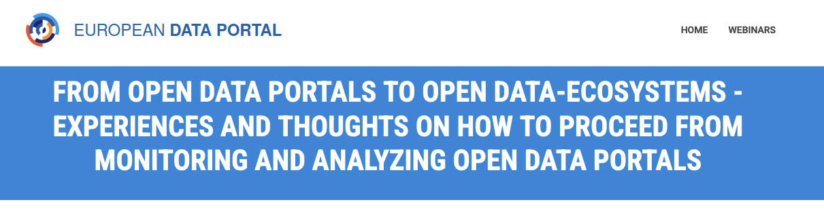
What's next?
What's missing for a FAIR (European) Data Ecosystem?
    Findability
    Accessability
    Interoperability
    Reuse/Reusability
  Data search (is google Dataset search enough?)
  Data archiving and uniform access
  Enable (also) non-open data
  Also "Democratize" Data Processing
  Architectural Vision … decentralized data ecosystem
starting points are there
beyond OpenData
platforms
https://european-data-portal.gitlab.io/future-open-data-portals/webinars/7-axel-polleres/
SLIDE 6

Slide 7
Datenstrategie – wo(zu)?
Aufbau eines funktionierenden Datenökosystems ist nicht nur ein technisches Problem
Wer sind die relevanten Stakeholder?
Wie schafft man ein Umfeld, um eine funktionierende Datenökonomie aufzubauen?

Slide 8
https://doi.org/10.57938/bfe2e0ca-67cb-489d-aa7b-39ce369fd9b6

Slide 9
Outline:
EU Datenstrategie:
  Gesetzliche Rahmenbedingungen
  Der Data Governance Act (DGA) im speziellen
Situation Ö …
  Stakeholder-Überblick
  SWOT
… im Vergleich mit anderen Ländern, Best Practices Beispiele?
Wie geht es weiter?

Slide 10
EU Datenstrategie “top down idea”
Challenge:
  Europäische “Antwort” auf Surveillance Capitalism
    Europa bisher: Digitalisierung ohne Netzwerkeffekte zwischen zwei Extremen
    USA: Netzwerk-Effekte und “Datenmonopole” rund um Hyperscaler
    China: stark staatlich und wirtschaftspolitisch unterstützt, Treiber militärische, sicherheitspolitische und geostrategische Dimension
Regulierung als Maßnahme zur Wiedererlangung digitaler Souveränität:
  wertebasierten Regulierung basierend auf einer Reihe von Rechtsakten, die – möglichst synergetisch – national umgesetzt warden sollen
  In Teilen durchaus erfolgreich (z.B. Brüssel-Effekt DSGVO)

Slide 11
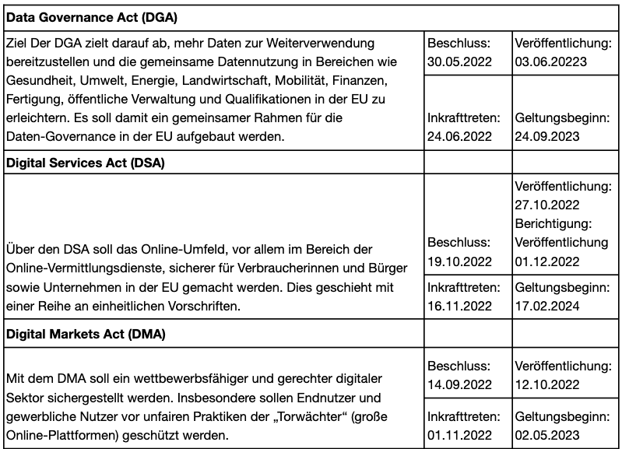
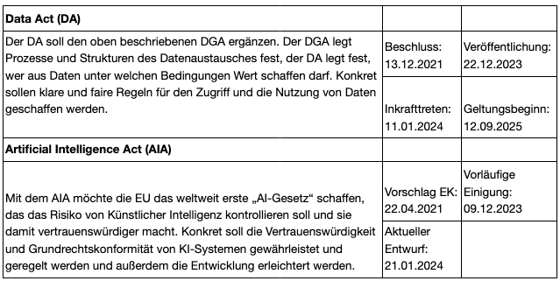
Relevante Rechtsakte:

Slide 12
DGA:
Fokus ausschließlich auf
  Daten des öffentlichen Sektors
  Datenaltruismus (nicht kommerzielle Datennutzung für das Gemeinwohl)
Ziele und Maßnahmen:
  Schaffung von Governance-Strukturen,
    Insbesondere Nennung zuständiger Behörden, die den Zugang zu öffentlichen Daten regeln und koordinieren, Schutz von sensitiven Daten gewährleisten
    aber auch die notwendige technische Infrastruktur, um Interoperabilität, Auffindbarkeit, Reusability zu gewährleisten (… “FAIR”)
    Grundlagen schaffen für die Schaffung sektoraler Datenräume
    Die gesetzlichen Verpflichtungen fokussieren sich stark auf 1.

Slide 13
DGA – Stellen und Behörden:
“Zuständige Stelle(n)” Article 7(1) – competent body :
“For the purpose of carrying out the tasks referred to in this Article, each Member State shall designate one or more competent bodies, which may be competent for particular sectors, to assist the public sector bodies which grant or refuse access for the re-use of the categories of data referred to in Article 3(1). Member States may either establish one or more new competent bodies or rely on existing public sector bodies or on internal services of public sector bodies that fulfil the conditions laid down in this Regulation.” (European Parliament, 2022)
“Zentrale Informationsstelle” Article 8 – single information point:
"Member States shall ensure that all relevant information concerning the application of Articles 5 and 6 is available and easily accessible through a single information point. Member States shall establish a new body or designate an existing body or structure as the single information point. The single information point may be linked to sectoral, regional, or local information points. The functions of the single information point may be automated provided that the public sector body ensures adequate support. " (European Parliament, 2022)
“Datenvermittlungsdienste” Article 13(1) – data intermediation:
"Each Member State shall designate one or more competent authorities to carry out the tasks related to the notification procedure for data intermediation services and shall notify the Commission of the identity of those competent authorities by 24 September 2023. Each Member State shall also notify the Commission of any subsequent change to the identity of those competent authorities." (European Parliament, 2022)
“Datenaltruistische Organisationen” Article 23(1) – data altruism:
"Each Member State shall designate one or more competent authorities responsible for its public national register of recognised data altruism organisations. " (European Parliament, 2022)

Slide 14
Implementierungsstatus:
Eindrücke:
“Datenaltruismus” momentan weitgehend unklar.
Bennenung der Stellen und Kompetenzen nur ein erster Schritt
speziell konkrete Umsetzungen vielfach unklar.
Mögliche Challenges:
Langsame Konvergenz einer europ. Datenstrategie durch fragmentierte Rechtsakte unterschiedliche nationale Umsetzungen
DGA Implementation Status | Number of countries | in %
Not decided yet | 6 | 26
Designated | 8 | 30
Decided | 7 | 26
Unknown | 6 | 19
Total | 27 | 100
last updated on January 11th, 2024

Slide 15
Example: (surveys, emails+calls with relevant stakeholders)

Slide 16
Types of institutions appointed:
Type of Institution | Competent body (Art. 7) | Single info point (Art. 8) | Data inter- mediation (Art. 13) | Data altruism (Art. 23)
Ministry | 4 | 3 | 4 | 4
National Statistical Office | 7 | 0 | 0 | 0
Regional authority | 1 | 0 | 0 | 0
Digitisation and Data Agency | 6 | 11 | 1 | 1
TeleCom Regulator | 0 | 0 | 4 | 4
Competition and Consumer Protection | 0 | 0 | 3 | 3
Data Protection | 1 | 0 | 4 | 4
Total institutions appointed | 19 | 14 | 16 | 16
Number of countries | 15 | 14 | 15 | 15
  Note: die meisten verglichenen EU Länder planen Einrichtung eigener Dateninstitute/-agenturen​

Slide 17
Outline:
EU Datenstrategie:
  Gesetzliche Rahmenbedingungen
  Der Data Governance Act (DGA) im speziellen
Situation Ö …
  Stakeholder-Überblick
  SWOT
… im Vergleich mit anderen Ländern, Best Practices Beispiele?
Wie geht es weiter?

Slide 18
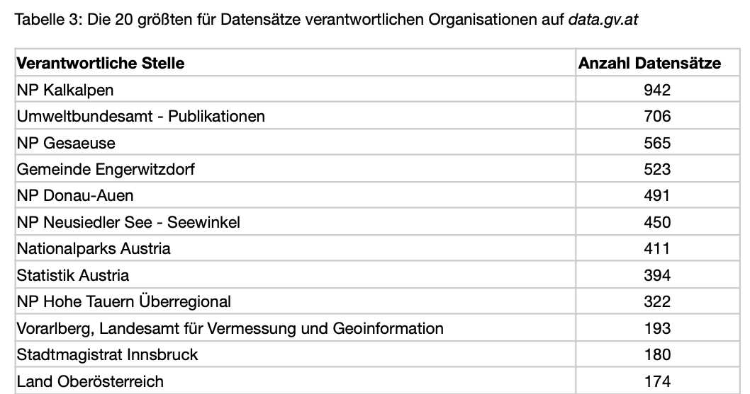
Stakeholder Österreich:
Wissenschaft: Zugang zu Daten für Forschung
  z.B. Plattform Registerforschung, Statistik Austria, ÖNB, AUSSDA
  → Fokus: evidenzbasierte Politik, Microdaten, Sichere Verarbeitungsumbegunben, … aber auch disziplinen spezifische Plattformen zum Forschungsdatenaustausch
Wirtschaft: Datenmärkte, Datenräume, Datenökosysteme...
  z.B. DIO, WKO, etc.
  → Fokus: Data Spaces, IDSA, GAIA-X, …
Gebietskörperschaften, Zivilgesellschaft/Bürger:innen:
  Open Data - öffentliche Hand an Bürger:innen
    z.B. Cooperation OGD, Kooperation “Bund-Länder-Städte-Gemeinden” (BLSG)
    → Fokus: gemeinsame Meta-Daten Standards, Datenkatalog, (Meta-)Datenqualität

Slide 19
Unterschiedliche Datenkategorien
Statistische Daten in öffentlichen Registern: Diese werden zum Teil von den Statistischen Ämtern wie Statistik Austria verwaltet, welche feingranulare Mikrodaten aufbereiten und aggregiert zur Verfügung stellen, bzw. auf diese unter bestimmten Voraussetzungen direkten Zugriff über sichere Verarbeitungsumgebungen gewähren.
GIS-Daten: Daten in Geo-Informationsssystemen (GIS) werden etwa von Stellen wie dem Bundesamt für Eich- und Vermessungswesen (BEV), aber auch dem Umweltbundesamt (UBA) oder GeoSphere gesammelt und zur Verfügung gestellt.
Echtzeitdaten (etwa im Sektor Mobilität oder Wetterdaten): Solche Daten werden von unterschiedlichen Einrichtungen wie etwa der ASFINAG oder GeoSphere erfasst und beispielsweise für Zwecke der Verkehrsauskunft, oder für Wetterwarnungen in Echtzeit erfasst und über APIs zur Verfügung gestellt.
Unstrukturierte Daten: Hierzu zählen etwa Bild-, Multimedia- oder Textdateien. Verwaltungsdokumente oder Rechtsdokumente werden zum Beispiel in Österreich über eine eigene Plattform im Rechtsinformationssystem (RIS) zur Verfügung gestellt, wo jedoch noch nicht alle Bereiche der Legistik abgelegt sind, etwa fehlen Rechtsentscheide auf Landes- und Bezirksebene, siehe (Filtz, 2021).

Slide 20
Unterschiedliche Technische Infrastrukturen:
Sichere Verarbeitungsumgebungen (z.B. AMDC, ÖNB)
Data Spaces z.B. datahub.tirol (z.B. EDC, IDS Dataspace Protocol, nexyo datahub)
Open Data Catalogs, Föderierte Datenkataloge (z.B. data.gv.at, dataportal.eu)

Slide 21
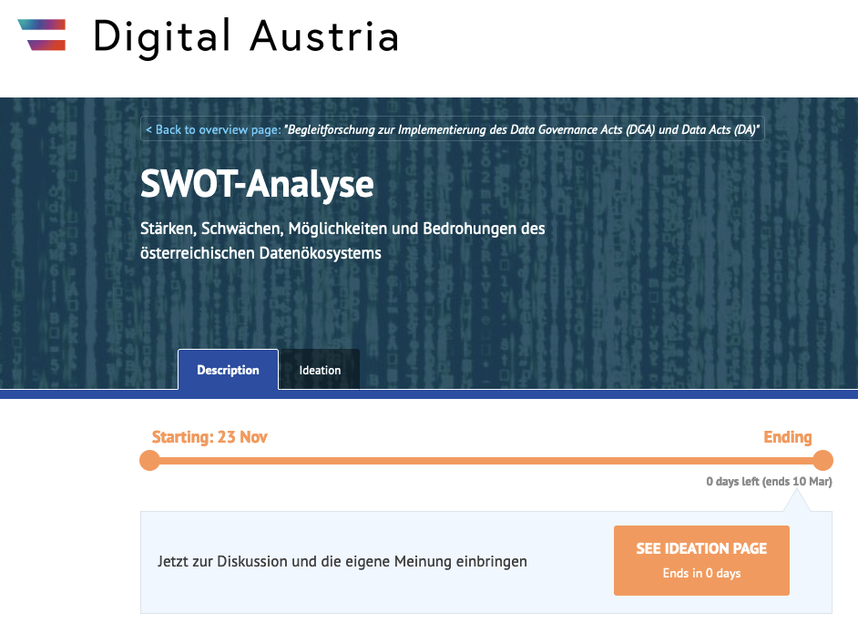
SWOT-Analyse (Zusammenfassung):
Stärken:
Trotz schwieriger politischer Rahmenbedingungen, viel Bereitschaft zum ”Mitmachen”
Gute “Startpunkte”:
  AMDC wird als Positivbeispiel gesehen
  Standortagentur Tirol “datahub.tirol” als “Vorzeige-Data-Space-Projekt”
Open Data Austria:
  Österreich stabil im hinteren europäischen Spitzenfeld in Open Data rankings
Challenges:
Heterogene Interessenslage?
Nicht unbedingt klar, wie ein technisches Ökosystem aussehen soll, dass diese “Player” vereint?
“Silos?” Verschiedene Technische Infrastrukturen, dezentrale Lösungen tw. noch nicht “fertig”
Kaum “mutual understanding”
In vielen Fällen: mangelnde Rechtsgrundlage für Datenaustausch, aber auch unterschiedliche Interpretationen
Leadership
Mangelnde “Data (sharing) culture”
Budget
Inputs: workshop & public consultation: https://datenstrategie.at/de/consultation/50487

Slide 22
Outline:
EU Datenstrategie:
  Gesetzliche Rahmenbedingungen
  Der Data Governance Act (DGA) im speziellen
Situation Ö …
  Stakeholder-Überblick
  SWOT
… im Vergleich mit anderen Ländern, Best Practices Beispiele?
Wie geht es weiter?

Slide 23


Best Practice-Beispiele (1)
Nationale Datenbewirtschaftung (NaDB)
Personen und Unternehmen sollen den Behörden bestimmte Angaben nur noch einmal melden müssen (Once-Only-Prinzip)
Interoperabilitätsplattform als technisches Kernstück der NaDB
X-Road Interoperabilitätsplattform – momentan vermutlich die überzeugendste “Data Spaces” Lösung?
  Grundsatz, Datenbestände dezentral, interoperabel zu hosten
  “X-Road®, an open-source software and ecosystem solution that provides unified and secure data exchange between private and public sector organisations, is the backbone of e-Estonia”

Slide 24


Best Practice-Beispiele (2)
Finnland
  Information und Genehmigungen zur Zweitnutzung von Daten des öffentlichen Sozial- und Gesundheitswesens…
  Nutzbarmachung von Daten, die über mehrerere Stellen verteilt sind (z.B. private und öffentliche Gesundheitsanbieter)…
  … unter Sicherstellung einer sicheren Datenverarbeitung
Deutschland: Nationale Forschungsdateninfra-struktur (NFDI)
Systematische Erschließung von Datenbeständen von Wissenschaft und Forschung für das gesamte deutsche Wissenschaftssystem
Funding-Konzept zur Vernetzung und Nutzbarmachung von Daten
Governance gegliedert in verschiedene Forschungsdisziplinen
  Koordinative „Sub-Projekte“

Slide 25
Datenaltruismus (Art. 23 DGA)
“freiwillige gemeinsame Nutzung von Daten auf der Grundlage der Einwilligung betroffener Personen […] oder einer Erlaubnis anderer Dateninhaber zur Nutzung ihrer nicht personenbezogenen Daten, ohne hierfür ein Entgelt zu fordern […] für Ziele von allgemeinem Interesse […], wie die Gesundheitsversorgung, die Bekämpfung des Klimawandels, die Verbesserung der Mobilität, die einfachere Entwicklung, Erstellung und Verbreitung amtlicher Statistiken, die Verbesserung der Erbringung öffentlicher Dienstleistungen, die staatliche Entscheidungsfindung oder die wissenschaftliche Forschung im allgemeinen Interesse “
Best Practices Beispiel:
  Die deutsche Corona-Datenspende-App kann als ein Beispiel für Datenaltruismus kategorisiert werden. Die App wurde eingerichtet, um Daten (z.B. Herzfrequenz, Körpertemperatur, Blutdruck, Schlafverhalten) von Fitnessarmbändern und Smartwatches zu sammeln. Durch die Überwachung dieser Daten konnten die Forscher frühzeitig mögliche Covid-19-Hotspots identifizieren.
  Active research community around “data donations”:
    Data Donation Lab UZH - https://datadonation.uzh.ch/en/
    MyData - https://mydata.org/
    Datadonation.eu - https://datadonation.eu/completed-projects/2024-netflix
Ideen aud unseren Interviews:
  Beispiel Interview ÖAMTC … Kundenfahrzeugdaten zur Erhöhung der Verkehrssicherheit

Slide 26
Outline:
EU Datenstrategie:
  Gesetzliche Rahmenbedingungen
  Der Data Governance Act (DGA) im speziellen
Situation Ö …
  Stakeholder-Überblick
  SWOT
… im Vergleich mit anderen Ländern, Best Practices Beispiele?
Wie geht es weiter?

Slide 27
Handlungsempfehlungen:
  Horizontale Strategie: kooperative und partizipative Vorgehensweise, aktives Management
  Auswahl zuständiger Behörden mit ausreichenden Ressourcen
  Minimaler Start:
    Aufsetzen eines zentralen Verzeichnisses und die Einigung auf entsprechende Metadaten-Standards
  Zugang zu dezentralen Datenbeständen definieren
  Definition nachhaltiger Prozesse, um
    Datenräume und Verzeichnisse bzw. Metadaten konsistent zu halten und
    ein aktives Netzwerk von erweiterten Stakeholdern wie Datenintermediären und
    datenaltruistischen Organisationen
  rund um Datenräume aufzubauen

Slide 28
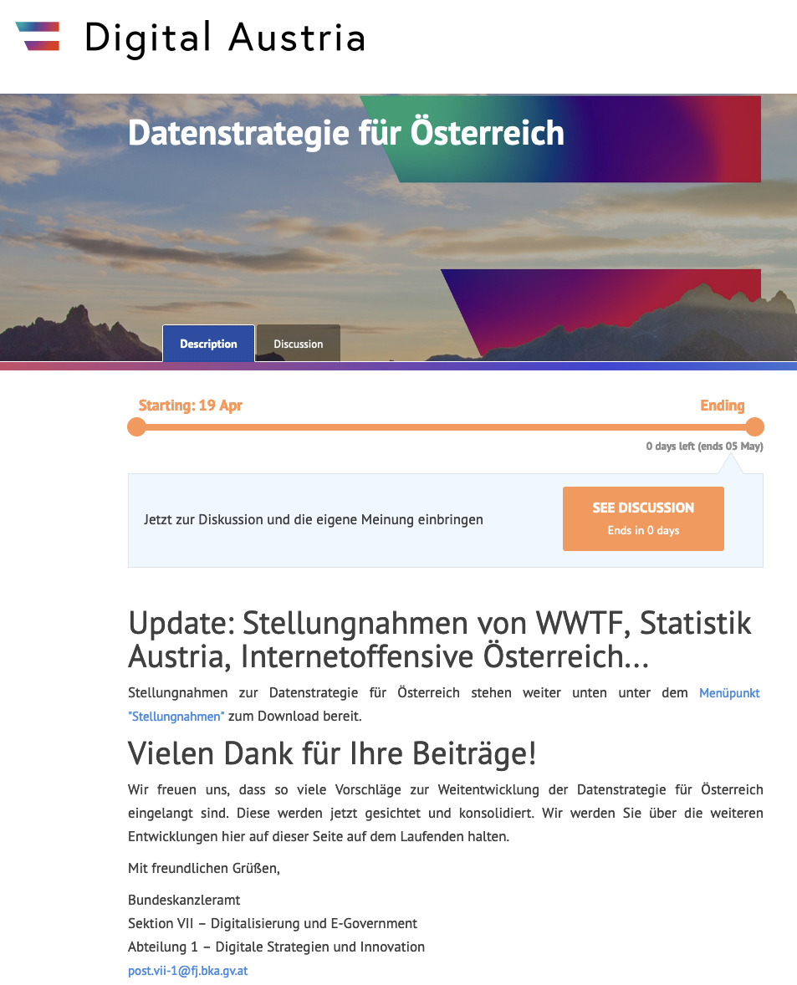
Wie geht es weiter?
Momentaner Status:
datenstrategie.at
  Konsultation zu “high-level” Strategie-Dokument Draft der Regierung
  Momnentan Noch wenige konkrete Maßnahmen
  Wichtiges Signal: Wille zur Einbindung relevanter Stakeholder:
    “Die Bundesregierung wird zur Stärkung des österreichischen Datenökosystems ein Stakeholder-Forum einrichten. Ziel ist ein fortlaufender Austausch mit relevanten Akteuren des österreichischen Datenökosystems zur adäquaten Ausgestaltung von Rahmenbedingungen für die Datenökonomie bzw. die Entwicklung von Datenräumen.”

Slide 29
Auszug aus den Kommentaren - potenzielle Diskussionsthemen:
Rechtliche Rahmen für Trainingsdaten für LLMs (Crawling), bzw. Entsprechende Lizenzen für öffentliche Daten (z.B. Copyright öffentlicher Websites.
Forderung nach konkreteren Maßnahmen zur Umsetzung von FAIR Prinzipien
Forderung nach konkreterenn Prozess-Definitionen, und klaren Ideen für Data-Governance
  Etwa: Prozesse zur Qualitätssicherung
Verzahnung mit der AI Strategie, Teilen von Daten mit der Wirtschaft
Diskussion (tw. kontroversiell): Förderung von dezentralen Cloud-Services vs. zentrale Verarbeitungsumbgebungen
Pseudonymisierung vs. Differential privacy
Konkrete Gremium –
  Gremien zur Klassifizierung von Daten?
  Eindeutige (zentrale?) Zuständigkeiten, Doppelgleisigkeiten vermeiden
  Sicherstellung der Unabhängigkeit zuständiger Stellen

Slide 30
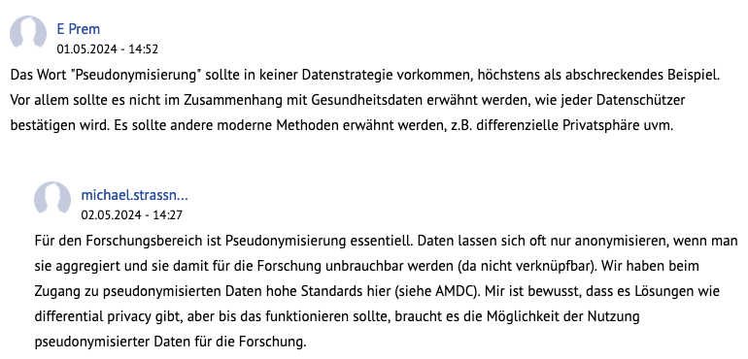
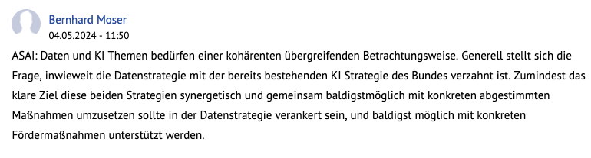
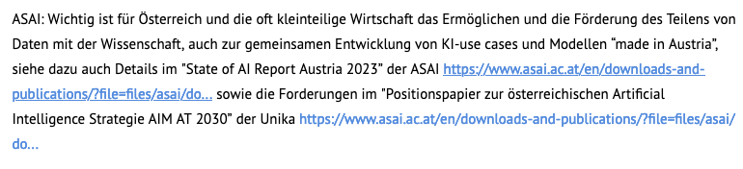
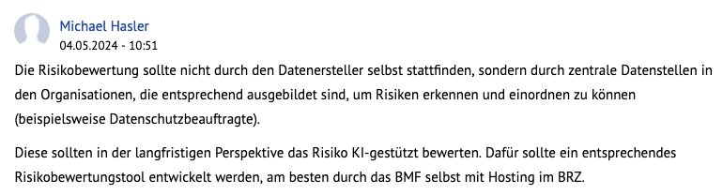
Stellungnahmen:
https://www.datenstrategie.at/de/informationsseite/stellungnahmen

